Slide 1
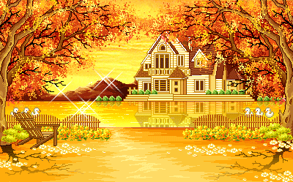
27 ноября -
День Матери России!

Slide 2
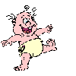
День Матери России.
Новый праздник — День Матери — постепенно входит в российские дома.
И это замечательно:
сколько бы хороших, добрых слов мы не говорили нашим мамам, сколько бы поводов для этого ни придумали, лишними они не будут.
23.11.2011
2

Slide 3
23.11.2011
3

Slide 4
День Матери России.
Среди многочисленных праздников, отмечаемых в нашей стране, День Матери занимает особое место. Это праздник, к которому никто не может остаться равнодушным.
В этот день хочется сказать слова благодарности всем Матерям, которые дарят детям любовь, добро, нежность и ласку.
23.11.2011
4

Slide 6
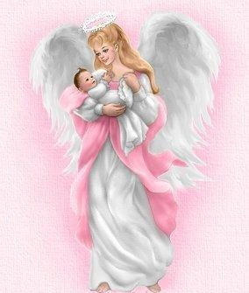

Slide 7
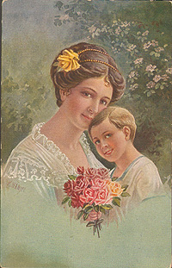

Slide 8
Поздравляем!

